Slide 1
Moskevská Rus

Slide 2
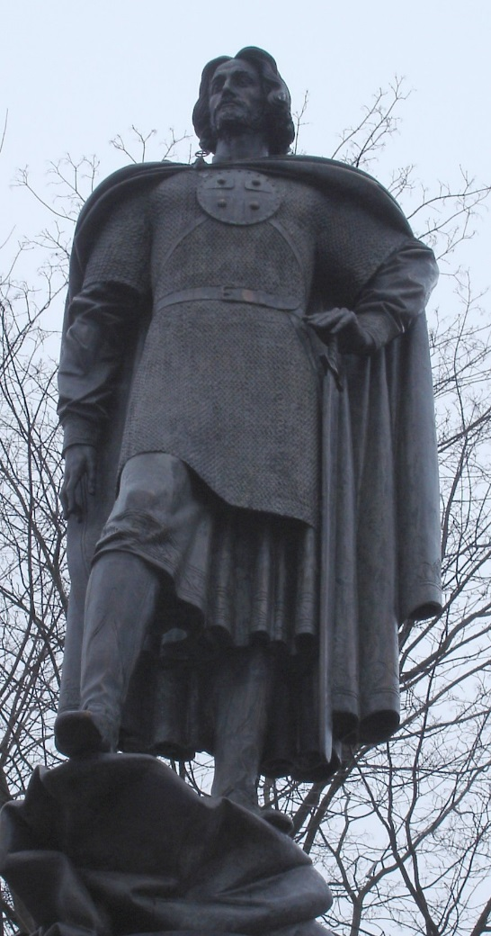
Založení Moskvy
Původně nevelká osada Kučkovo na břehu Moskvy,
součást Vladimirsko –suzdalského knížectví
1147 první písemná zmínka – kníže Jurij Dolgorukij,
Kníže vladimirsko-suzdalský, sem zve svého spojence
knížete novgorodsko-severského Svjatoslava
1156 budování palisád a opevnění kolem Moskvy, tj.
vybudování hradu Moskva
Přesídlení představitelů ruské církve – stavba chrámů
Moskevské knížectví vzniklo podle závěti Alexandra
Něvského v 70.letech 13. st.
Vzniká tak nové centrum na severovýchodě Rusi,
postupně roste jeho význam

Slide 3
Nejstarší moskevská knížata
Daniil Alexandrovič (1276 – 1303)
Jurij Daniilovič (1303 – 1305)
ve 14. st. nastává ekonomický a politický rozvoj knížectví
Rozšiřování území – počátek 14. století – ztrojnásobení území, připojení Kolomny, Možajska a Perejaslavľa Zalesského
Roste hospodářský a strategický význam Moskvy
Boje s Mongoly o nezávislost, byli součástí Zlaté hordy

Slide 4
Zlatá horda
Zlatá horda – 1242 – 2. pol. 15. stol., mongolský stát v čele s chánem, hlavní
město v Povolží Saraj Bátů.
Konec 13. st. až 1. pol. 14. st. období rozkvětu Zlaté Hordy za chánů Jedigeje,
Uzbeka (přijetí islámu) a Džanibeka
Ovládala východoruské státy včetně Moskevského knížectví – knížata musela
platit daně a skládat slib věrnosti chánovi, za to získávala tzv. jarlyk= jmenovací
dekret pro ruského knížete na příslušné knížectví
Pravoslavná církev zůstala relativně nezávislá, nemusela platit daně, musela se
modlit za chána

Slide 5
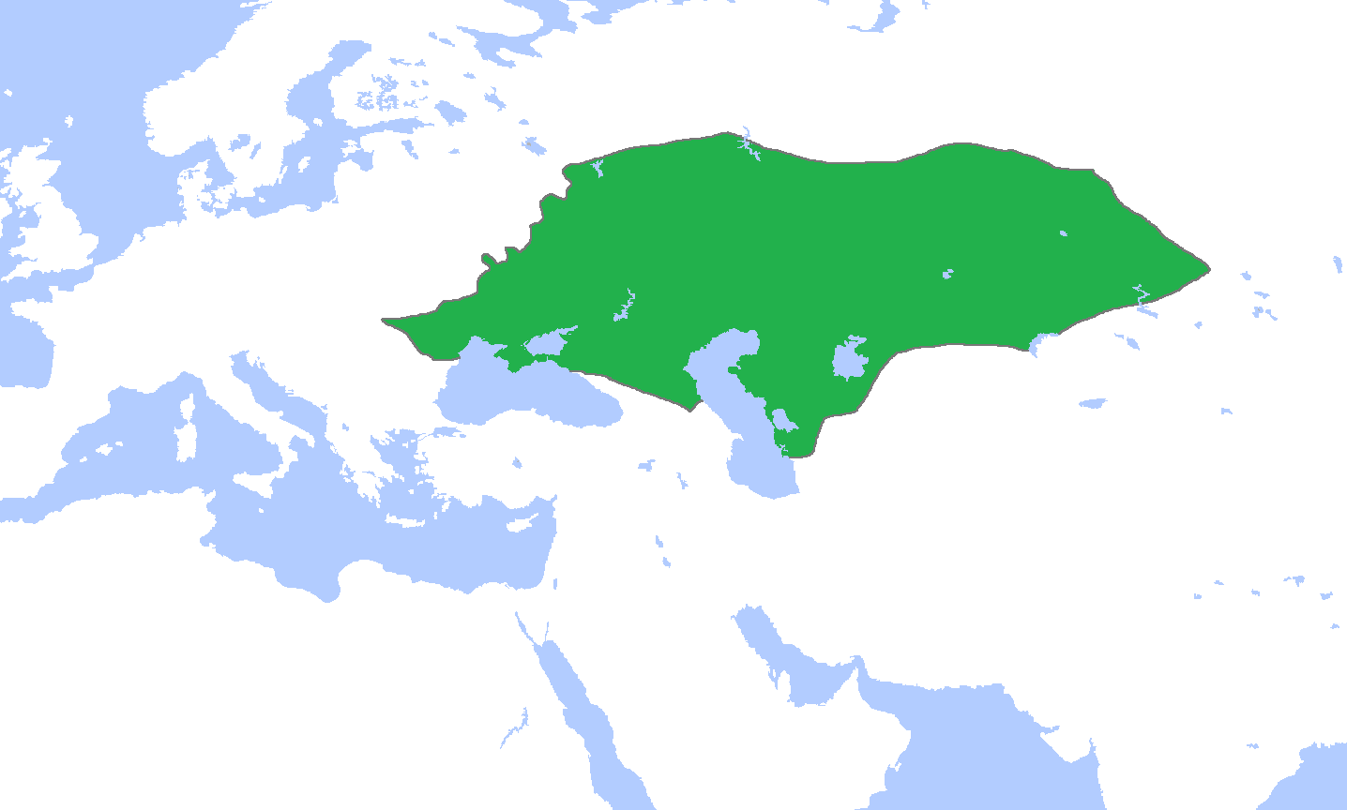
Zlatá horda
Notes:
Z

Slide 6
Rozšíření moskevského státu
Soupeření s Tverským knížectvím o jarlyk na titul velikého knížete
vladimirského, jenž v sobě zahrnoval jistý nárok na vládu nad celou Rusí
→ boje mezi tverským knížetem Michailem Jaroslavovičem (1271-1318,
od 1304 veliký kníže vladimirský) a moskevským knížetem
Jurijem Danilovičem(1303-1325, veliký kníže vladimirský 1317-1322)
→ smrt obou

Slide 7
Vláda Ivana I. Kality
1325 – 1341 (veliký kníže vladimirský od 1328)
schopný, velmi pragmatickým vládce
získal jarlyk a vybíral daně (hlavně platil Novgorod)
shromáždil značné finanční prostředky tím, že si velkou část daní ponechával
použil je na další rozšiřování území moskevského knížectví,
okázalou výstavbu v sídelní Moskvě, ale také k podplácení představitelů
Zlaté hordy, aby je přiměl jednat ve svém zájmu
1340 – 1353 vládne jeho syn Simeon Hrdý → boje Novgorodem a Litvou

Slide 8
Boj za nezávislost
Zasloužil se nejen kníže Dmitrij Donský, ale především hlavní regent
v době jeho nezletilosti metropolita celé Rusi Alexij, který usiloval o
povznesení Moskvy do role představitele ruských "národních" i
církevních zájmů.
Bitva na Kulikovském poli 7. září 1380 → ruské vojsko (150 000 mužů)
proti chánovi Mamajevovi a jeho spojenci litevskému knížeti Jagellovi
(nestihl se dostavit)
Velmi krvavá bitva (padlo asi 200 000 mužů) → vítězství Rusů
Nepodařilo se zbavit mongolské nadvlády, dále musí platit daně
Roku 1382 - odvetný vpád Mongolů a vypálení Moskvy chánem
Tochtamyšem
Ivan I. Kalita (1325-1341) – za jeho vlády země zbohatla,
v závěti rozdělil území mezi tři syny
Semjona Hrdého, Ivana a Andreje
Simeon Hrdý (1341- 1353) – války s Novgorodem a Litvou
Ivan II. (1353- 1359) – morová epidemie

Slide 9
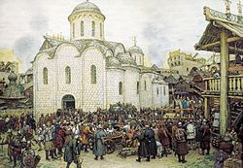

Slide 10
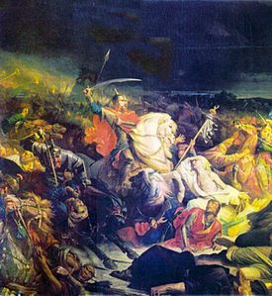

Slide 11
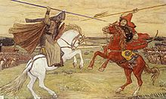

Slide 12
Upevnění moskevského státu
Ivan IV. se narodil 25.8. 1530
Do dějin se zapsal jako Ivan Hrozný
30.11.1532 se narodil bratr Jurij
3.12. 1533 zemřel Vasilij III.
Rusko postrádá pevnou vládu
Ivan IV. se narodil 25.8. 1530
Do dějin se zapsal jako Ivan Hrozný
30.11.1532 se narodil bratr Jurij
3.12. 1533 zemřel Vasilij III.
Rusko postrádá pevnou vládu
1462 – 1505 vláda Ivana III.
1472 velký kníže Ivan III. přijal titul „car vší Rusi“
1476 odmítnutí Moskvy platit daně Hordě
1478 připojení Novgorodu k Moskvě
1478 sňatek Ivana III. se Sofií Paleologovnou, neteří posledního byzantského císaře
1480 konec ruské podřízenosti Zlaté Hordě, k bitvě ani nedošlo, jelikož chán utekl před bojem
1485 připojení Tveru k Moskvě

Slide 13
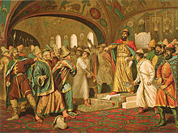
Ivan III. trhá chánův dopis a nechá popravit jeho poselstvo (1478)

Slide 14
Důsledky mongolského jha
Násilné přerušení a zpřetrhání kulturních, politických i obchodních styků
Rusi s Evropou ve 13. a 14. stol. → izolace Ruska
Odlišný vývoj → Rusko – středověk, Evropa – renesance
Hospodářský a kulturní úpadek Ruska → zaostává za Evropou o
téměř 250 let

Slide 15
Rozšíření Moskevské Rusi
1505 – 1533 vláda Vasilije III.
1510 připojení Pskova k Moskvě
1521 připojení Rjazaně k Moskvě
Za vlády Ivana III. a Vasilije III. sjednoceny všechny ruské oblasti
Vznikl národní stát Velkorusů (pod žezlem moskevských panovníků)→
Moskevská Rus

Slide 16
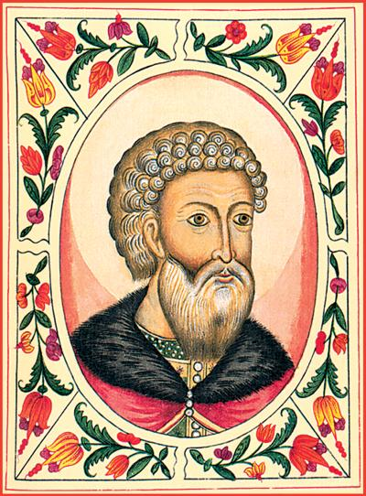
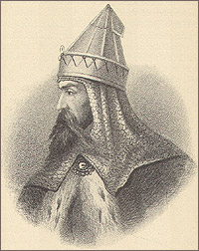

Slide 17
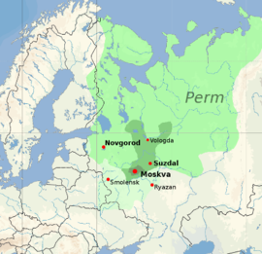
Moskevská Rus v 16. st.

Slide 18
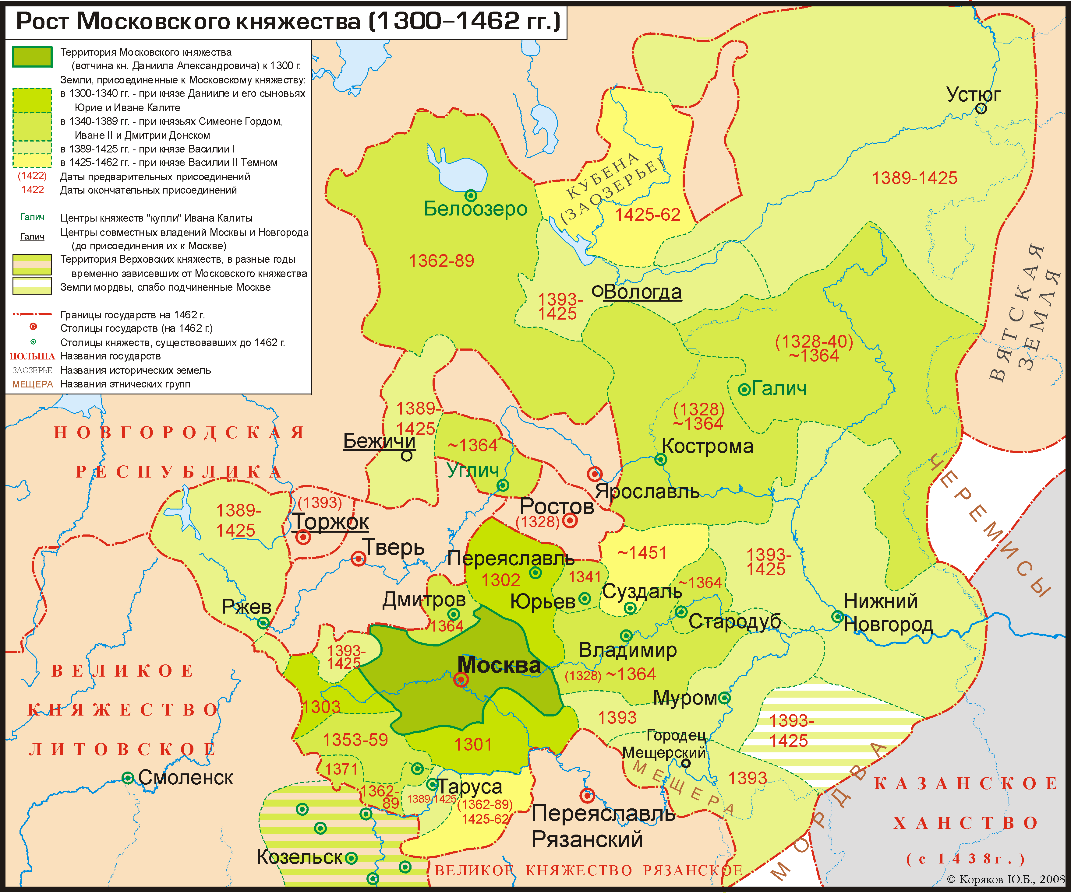

Slide 19
Kultura Moskevské Rusi
Literatura
Potřeba úředních záznamů, letopisy v Novgorodu a Moskvě,
papír místo pergamenu, jednodušší písmo (ustav a poluustav)
Letopisy:
«Троицкая летопись» – Trojický letopis, Moskevský letopisný
svod (sbírka, kodex) v r. 1479
«Хронограф» – první ruský chronograf v r. 1442
Pověsti: «О битве на Калке», «Повесть о разорении Рязани Батыем», повести о Александре
Невском, např. «Житие Александра Невского»,«Сказание о Мамаевом побоище»

Slide 20
Poema: «Задонщина» – Zadonština
Životopisy: «Житие метрополита Петра», «Житие Сергия
Радонежского»
Cestopisy: «Путешествие за три моря» Афанасия Никитина
Legendy: «Сказание о невидимом граде Китеже»
Historické písně: «Песня о Щелкане Дудентьевиче»

Slide 21
Suděbnik 1497
Nejvýznamnější ruský právní kodex z období
sjednocování severovýchodní Rusi
Věnoval pozornost centrální správě a soudnictví
(aby soudce nepřijímal úplatky)
Votčiníci zbaveni soudní pravomoci
Činnost soudnictví podřízena kontrole velkoknížecích
zástupců
Uzákonil zrušení svobodného odchodu ruského cholopa –
svobodný odchod omezen na dva týdny v roce, týden
před a po sv. Jiří (26. listopadu po skončení všech
polních prací = tzv. Jurjev děň)
Platil pro všechny vrstvy a třídy ruské společnosti

Slide 22
MALÍŘSTVÍ
Řada fresek v byzantském slohu
Ikony – náboženské obrazy na dubové desce,
zobrazují Ježíše, svaté a Bohorodičku
Umělci: Theofan Grek, Andrej Rubljov

Slide 23
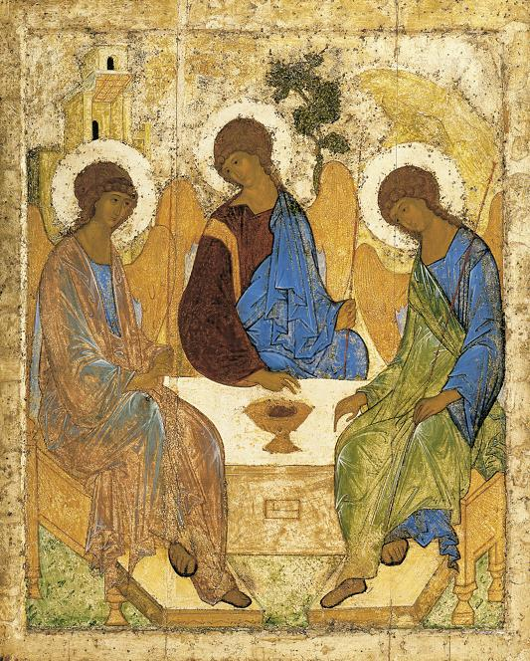
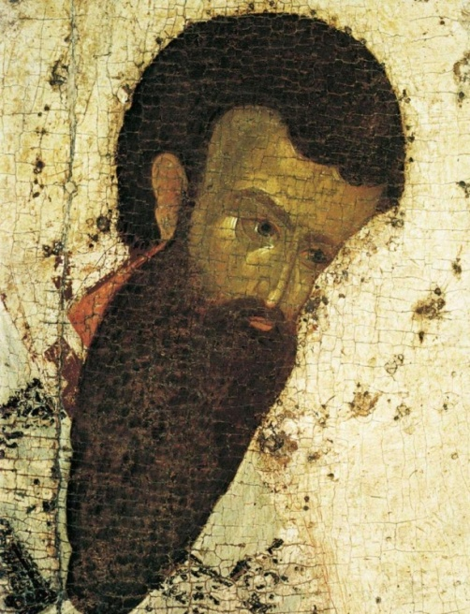

Slide 24
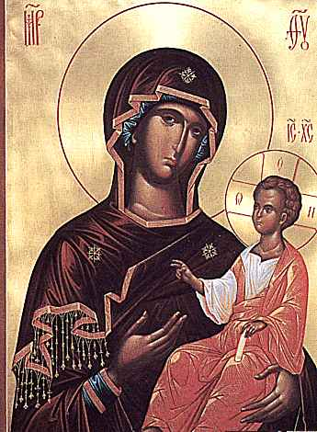

Slide 25
ARCHITEKTURA
Moskva: Kreml, kostely (Vozněsenija, Simeonov,
Andronnikov, Uspenskij)
Novgorod: chrámy Blagověščenija na Gorodišči,
Spasa v Kovalevě, Uspenija v Bolotově, Spasa na Iljově ulici
Dále v Pskově, Tveru, Nižním Novgorodu, Rjazani

Slide 26
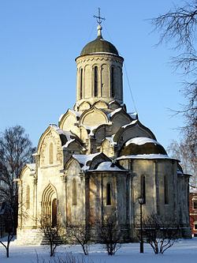
Spasskij sobor Andronnikova monastyra

Slide 27
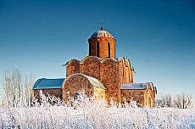
Chrám v Kovalěvě

Slide 28
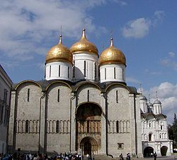
Uspenskij chram v Kremlu

Slide 29
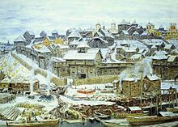
Kreml při Ivaně Kalitě (14.st.)

Slide 30
Zdroje
ŠVANKMAJER, Milan. Dějiny Ruska. 3. rozšíř. vyd. Praha: Lidové noviny, 1999. 886 s.
ISBN 80-7106-216-2.
Kapesní atlas světových dějin. Edited by Jindřich Švestka - Petr Cafourek. 2. vyd.
Praha: Geodetický a kartografický podnik, 1989. 172, 69 s. ISBN 80-7011-011-2.
OBRÁZKY
http://upload.wikimedia.org/wikipedia/commons/1/1d/GoldenHorde1300.png
http://upload.wikimedia.org/wikipedia/commons/7/7f/Ivan_III_of_Russia_3.jpg
INTERNETOVÉ ZDROJE
Šilhán, Vladimír. Ivan III. – stavitel Moskvy [online]. Vystaveno 17. 01. 2005 cit. [ 23. 2. 2014].

